Slide 1
ポスターテンプレート
日語あきら (犬猫大学)
nichigoakira@inuneko.ac.jp
① このテンプレートについて
② ポスター作成のコツ
③ 図表を入れる
Powerpoint for Macで作成
  フォント設定が違ったらごめんなさい
  図形や余白の融通が利きやすいです
色を工夫してください
  ホームの「レイアウト」に3色ほど用意しました
  同系色を組み合わせるといいです
箇条書きを使用
  概要をざっくり
  トークで補うイメージ
一方，文章をたくさん書くという人もいます。
  「ポスターだけで十分説明する」ためにそうするケースがあるのかと。
ビジュアルに訴える
④ 階層を使う
⑤ 読みやすく
⑥ その他
重要な情報
  細かい情報
  具体例とか
大項目は2つが限界？
  3つはけっこう詰まる
  窮屈感が出ないようにする
番号付けをする
フォント
  視認性の高い，メイリオ，游ゴシック，Macならヒラギノなどがいい
  フリーではNoto Sans CJK JPも
レイアウト
  余白があった方が疲れませんね
このファイル
  2ページ目＝サンプル
  3ページ目＝空のテンプレート
今後はぜひ「研究発表」もお願いします

Slide 2
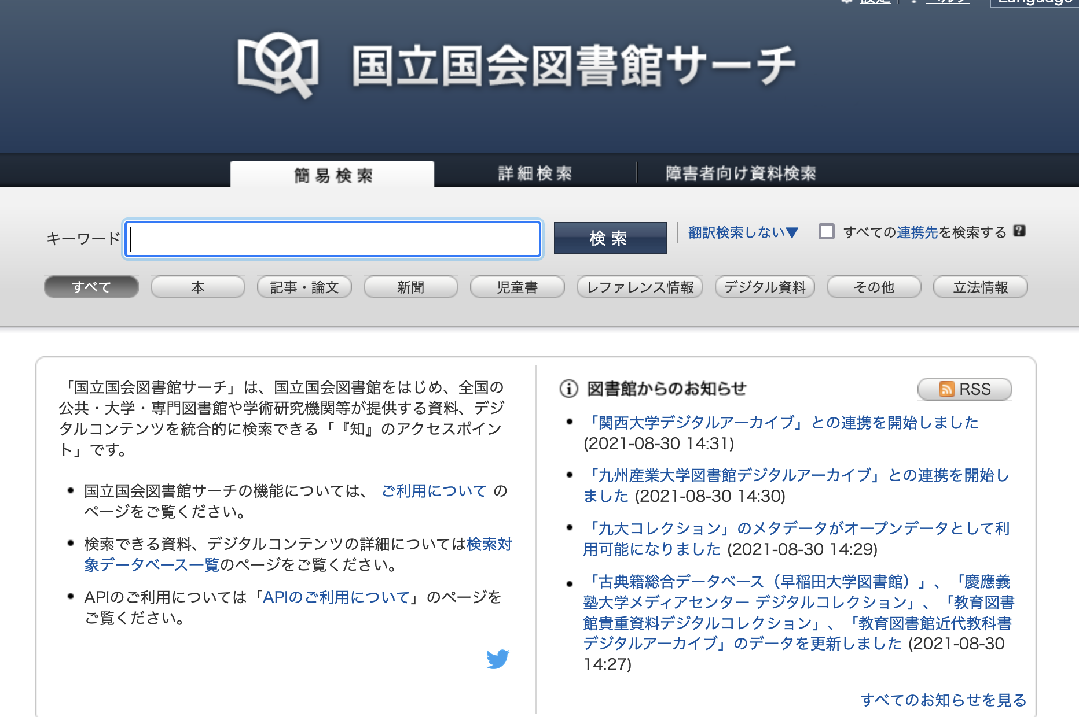
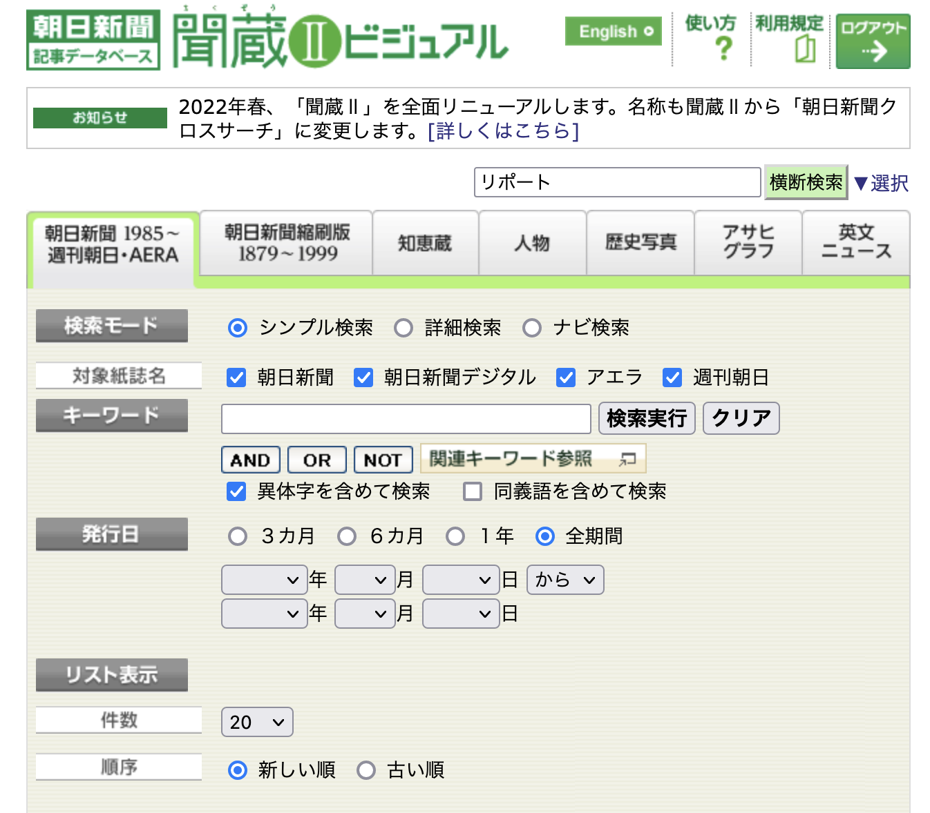
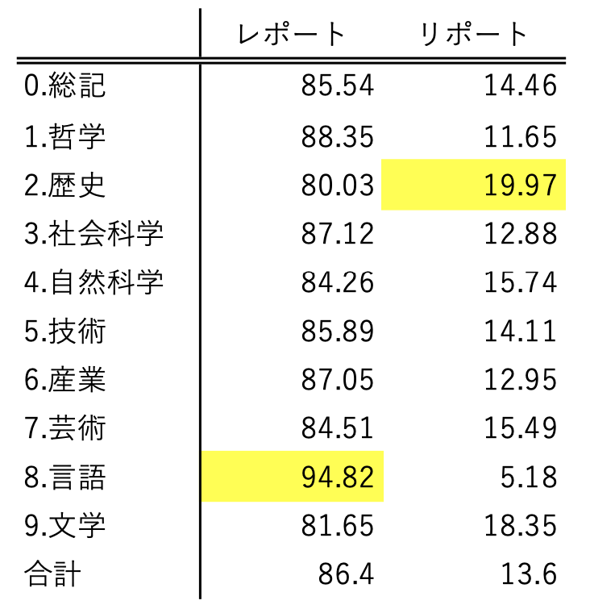
Reportの仮名表記について
日語あきら (犬猫大学)
nichigoakira@inunekodai.ac.jp
① 背景
② 問題設定
③ 調査
外来語表記のゆれ
  ラムネ vs レモネード
  Yシャツ vs カッターシャツ
ゆれの要因 (狸田1996)
  原語意識
  音韻体系
Reportの表記
  英語の反映 (毎日ことば2020)
Google検索
  レポート 約3億件
  リポート 約4億件
使い分けはあるのか？
NDLサーチ
  図書，論文etc.
  NDC区分(図書分類)
朝日新聞(聞蔵II)
  新聞
  雑誌
④ NDLサーチ
⑤ 朝日新聞 (聞蔵II)
今後の課題
大局的分布＝レポート多数(約8割)
リポート
  「歴史」に多め
レポート
  「言語」で極端な偏り
    「レポート本」の影響？
大局的分布＝リポート多数(約9割)
『週間朝日』と他で異なる
  ジャンルの反映？
疑問
  件数が少ない
細かな使い分け
  個別記事，書籍の検討
通時的変化
  新聞検索をすると，昭和は「レポート」が多数だった
  いつ変化したのか？
他のジャンル
狸田真弓(1996)「外来語のゆれと音韻論」『音韻年報』32, 191-208／毎日ことば(2020)「「レポート」か「リポート」か」<https://mainichi-kotoba.jp/photo-20200719>
2021/10/31 日本語学会2021年度秋季大会

